Slide 1

Universidad de Burgos
Escuela Politécnica Superior
Ingeniería en Informática
Sistemas Informáticos
Aplicación de razonamiento basado en casos a ajuste de parámetros en procesos industriales
Tutores:
Álvaro Herrero Cosío
Belén Vaquerizo García
Alumnos:
Rubén Antón García
Enrique Sainz Baixauli
Convocatoria de Junio de 2013

Slide 2
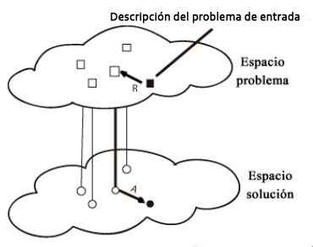
1.- Introducción
Sistema de Razonamiento Basado en Casos (CBR).
Computación en la nube.

Slide 3
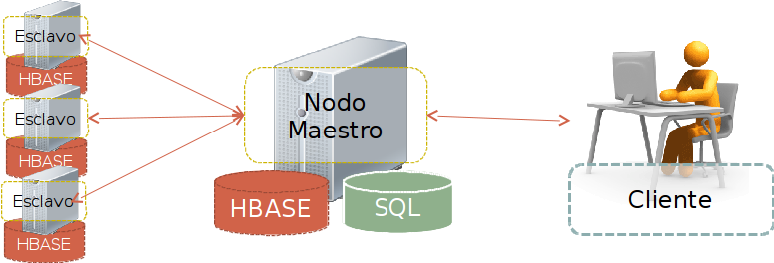
1.- Introducción

Slide 4
2.- Objetivos
Aplicar Razonamiento Basado en Casos a ajustar parámetros en procesos industriales.
Crear un sistema distribuido que reparta la carga de trabajo.
Permitir que se defina la estructura de los problemas a resolver y la estrategia a emplear para resolverlos.

Slide 5
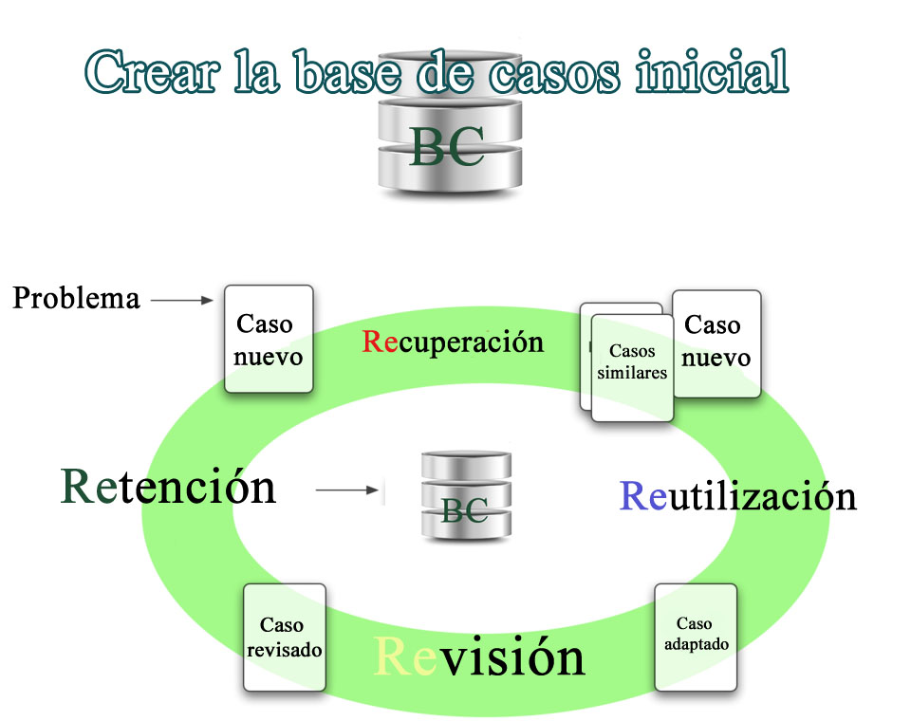
3.- Conceptos Teóricos

Slide 6
3.- Conceptos Teóricos
C
A
S
O
S
D
E
E
N
T
R
A
D
A
map
C
A
S
O
S
D
E
S
A
L
I
D
A
reduce
map
map
reduce
map
Recuperación

Slide 7
4.- Glosario de Términos
Tipo de caso: estructura de cada problema con su solución.
Caso: instancia de un tipo de caso.
Atributo: elemento del problema o de la solución.
Consulta: problema concreto introducido por el usuario.
Técnica: estrategia de resolución de cada una de las fases del ciclo CBR.

Slide 8
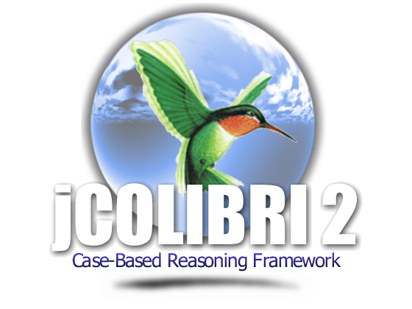

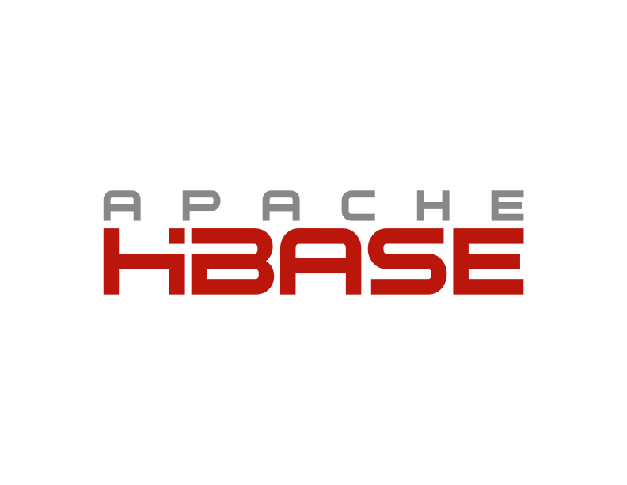
5.- Técnicas y Herramientas
Framework para CBR de la UCM.
Plataforma de Computación en la Nube de Apache.
Base de datos distribuida (NoSQL) de Apache.

Slide 9

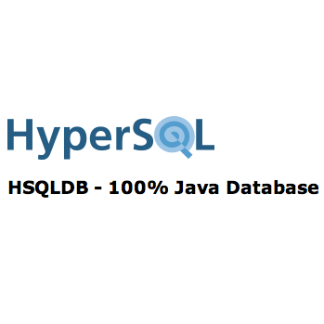
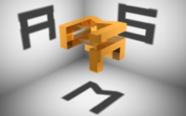
5.- Técnicas y Herramientas
Generación dinámica de código.
Contenedor de servlets del servidor.
Base de datos SQL para metadatos.

Slide 10






5.- Técnicas y Herramientas

Slide 11
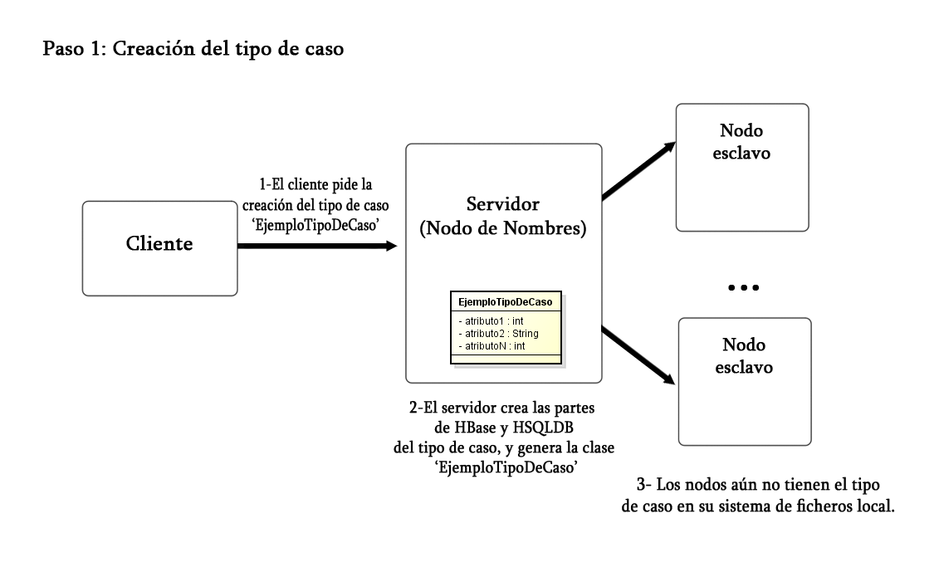
6.- Aspectos Relevantes

Slide 12
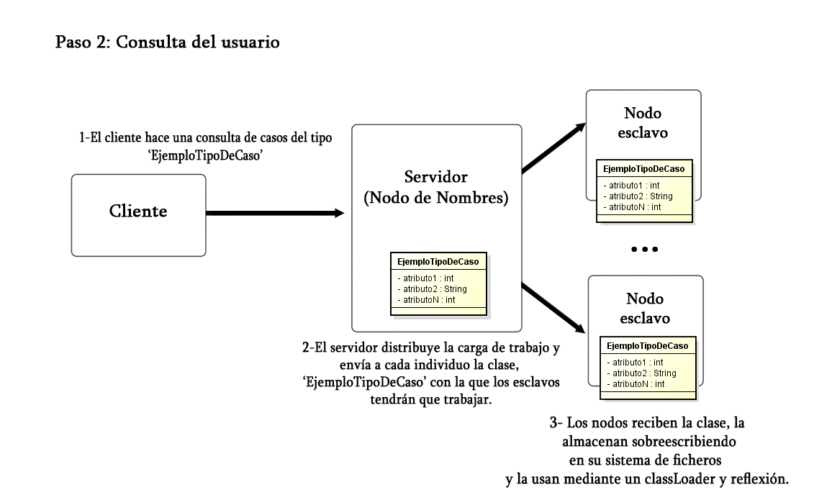
6.- Aspectos Relevantes

Slide 13
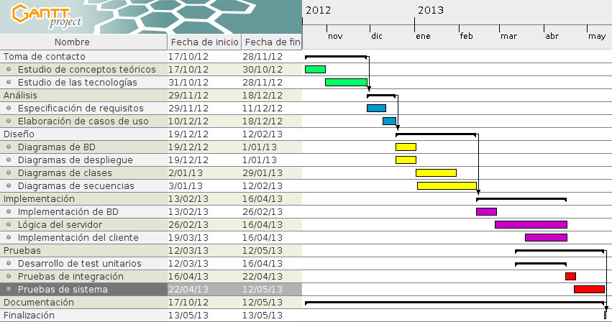
7.- Viabilidad temporal

Slide 14
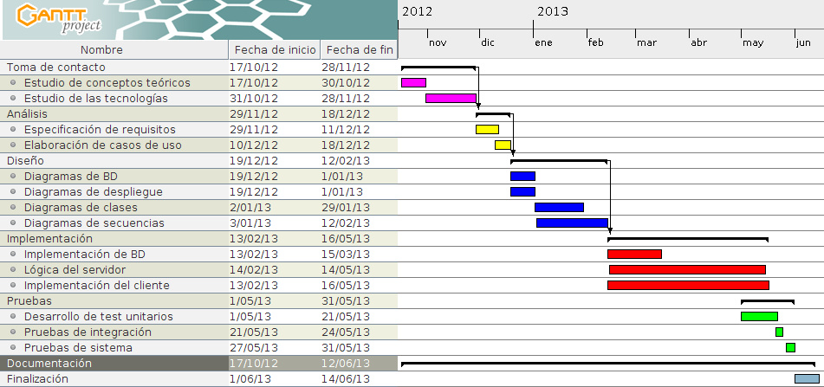
7.- Viabilidad temporal

Slide 15
8.- Viabilidad económica
Costes de personal | (2 pers x 540 h/pers x 10 €/h) x 1,3 = 14.040 €
Costes de hardware | 185,81 €
Costes de software | 0 €
Otros gastos | 600 €
Total | 14.825,81 €
Licencia: Affero GPL
Ingresos: implantación del sistema
Necesarias 30 implantaciones a 500€

Slide 16
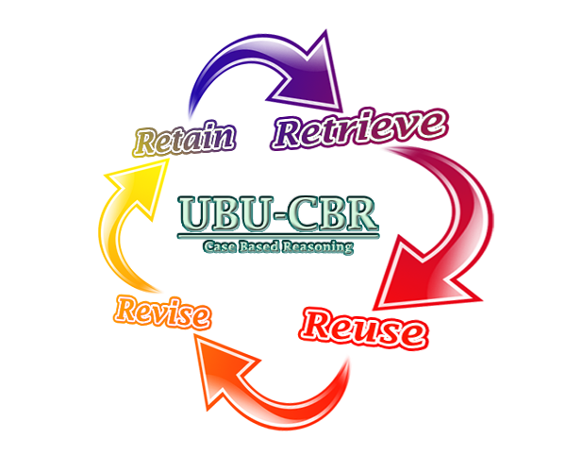
9.- Demostración

Slide 17
10.- Conclusiones
Hay situaciones reales en las que es mejor utilizar experiencia previa que sistemas basados en reglas.
Integrar el uso de computación en la nube con otros frameworks incrementa notablemente la complejidad del desarrollo.
A cambio, se ha ganado una gran experiencia en tecnologías emergentes como BigData.

Slide 18

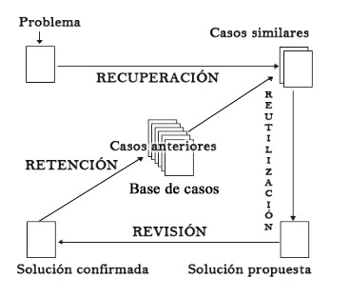

11.- Líneas futuras
Implementar seguridad.
Nuevas técnicas y tipos de datos.
Mantenimiento de la base de casos.

Slide 19
12.- Agradecimientos
A nuestros tutores.
A los profesores de la carrera.
A todos nuestros compañeros.
Y, sobre todo, a nuestras familias y amigos.

Slide 20
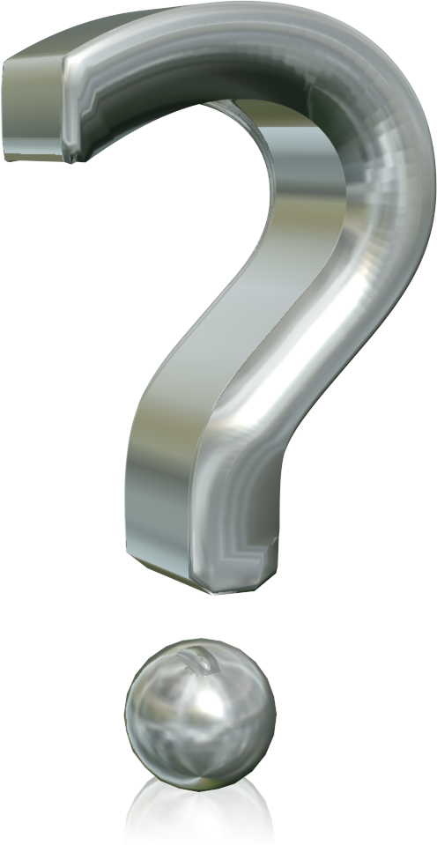
Preguntas

